Slide 1

Introdução a Plataforma Java
Java Basico - JSE
Aula 6

Slide 2
Encapsulamento
Os três pilares da POO:
Polimorfismo
Herança
Encapsulamento

Slide 3


Encapsulamento
O encapsulamento é uma forma de restringir o acesso ao comportamento interno do objeto.
- Um objeto que precisa de colaboração de outro para realizar alguma tarefa simplesmente envia uma mensagem a este último.
- o método (maneira de fazer) que o objeto requisitado usa para realizar a tarefa não é conhecido dos objetos requisitantes.
Preciso de uma pizza !
Vou lhe enviar uma pizza
pedido
pizza
Como a pizza foi feita ???

Slide 4
Encapsulamento
O objeto é formado por uma estrutura que reúne seus métodos e atributos.
Ele é visto dentro do Paradigma OO como um componente ou módulo independente.
O acesso a ele é feito através de mensagens, que nada mais são do que o envio de métodos.
Software encapsulado = módulo = componente = bean = caixa preta

Slide 5
Encapsulamento
Mensagem
Objeto
Você não se preocupa com o que acontece dentro da caixa,
somente com o fato de que isso aconteça.
Mensagem
Mensagem
Mensagem

Slide 6
Encapsulamento
Mensagem
Objeto
O objeto é composto por duas partes:
- a interface
- a implementação
Mensagem
implementação
Mensagem
Interface
Mensagem

Slide 7
Encapsulamento
Interface: Lista os serviços fornecidos por um componente. A interface é um
contrato com o mundo exterior, que define exatamente o que uma entidade
externa pode fazer com o objeto – é o que o objeto conhece e sabe fazer sem
descrever como o objeto conhece ou faz.
Implementação: Define como um componente realmente fornece um serviço. A
implementação define os detalhes internos do componente.

Slide 8
Encapsulamento
public class Log {
public void debug(String message) {
print(“DEBUG “, message);
}
public void info(String message) {
print(“INFO “, message);
}
public void warning(String message) {
print(“WARNING “, message);
}
public void error(String message) {
print(“ERROR “, message);
}
public void Fatal(String message) {
print(“FATAL “, message);
}
private void print(String message, String severity) {
System.out.println(severity + ”: “ + message);
}
}

Slide 9
Encapsulamento
A classe Log contém objetos para relatar mensagens de :
  Depuração
  Informação
  Alerta
  Erro (durante a execução)
Interface pública da classe Log:
  public void debug(String message)
  public void info(String message)
  public void warning(String message)
  public void error(String message)
  public void fatal(String message)
Classe Log
Implementação: print() ,
codificação dos métodos
debug(...)
info(...)
Interface warning (…)
error (…)
fatal(…)
Tudo o mais na declaração da classe é dito como implementação.

Slide 10
Encapsulamento
Na declaração:
public void debug(String message)
Para o mundo exterior, se você passa uma String para o método, ele reportará
uma mensagem de depuração. Se a mensagem será impressa na tela, descarregada em um arquivo, gravada em um branco de dados ou enviada a um cliente monitorado pela rede é problema da implementação.
Note que o método print(String message, String severity) não faz parte da interface.
É declarado como sendo private, ou seja interno a classe Log e não percebido
por outras classes.

Slide 11
Encapsulamento
Visibilidade:
public – garante acesso a todos os objetos
protected – garante acesso a instância e as suas subclasses
private – garante acesso apenas para a instância
Quando usado cuidadosamente, o encapsulamento transforma seus objetos
em componentes plugáveis. Para que outro objeto use seu componente, ele
só precisa saber como usar a interface pública do componente.

Slide 12
Encapsulamento
Vantagens do Encapsulamento:
Independência – significa que se pode reutilizar o objeto em qualquer parte. Os
objetos não estarão vinculados a nenhum programa em particular e poderão
ser usados sempre que necessário, tendo-se para isso que simplesmente
exercer sua interface.
Permite que se torne transparente as alterações em seu objeto, desde que não
se altere a sua interface. Os usuários do objeto se beneficiarão de correção de
erros e/ou atualização do código tornando-o mais eficiente, sem ter que participar
desses procedimentos.
Usar um objeto encapsulado não causará efeitos colaterais inesperados entre
o objeto e o restante do programa.

Slide 13
Encapsulamento
Características do Encapsulamento:
Abstração
Ocultação da implementação
Divisão de responsabilidade

Slide 14
Abstração
Uma linguagem orientada a objeto não garante um software encapsulado.
Um encapsulamento eficaz vem através de um projeto cuidadoso, abstração
e experiência.
Definição de Abstração:
Processo de simplificar um problema difícil. Na solução de um problema, devemos
nos preocupar apenas com os detalhes pertinentes a uma solução.
Ex.: Simulador de Fluxo de Tráfego
Sinal de Trânsito
Condições climáticas
Ruas de mão única
passáros
Marca
Tipo
Controle de combustível
...
Auto-estradas
Veículos

Slide 15
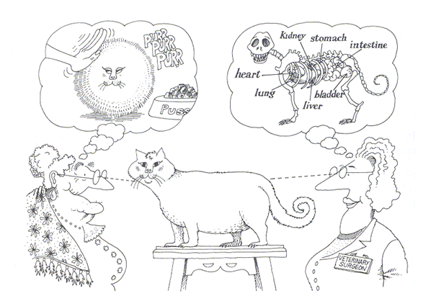
Abstração
Uma abstração é qualquer modelo que inclui aspectos relevantes de alguma coisa, ao mesmo tempo em que ignora os menos importantes.
Mas isso vai depender da visão do observador.

Slide 16
Abstração
Uma abstração é uma representação das caraterísticas e do comportamento relevantes de um conceito do mundo real para um determinado problema.
Dependendo do contexto, um mesmo conceito do mundo real pode ser representado por diferentes abstrações:
- Carro (para uma transportadora)
- Carro (para uma fábrica de móveis)
- Carro (para um colecionador)
- Carro (para uma empresa de Kart)
- Carro (para um mecânico)

Slide 17
Abstração
$
Situação1
Banco OO
Cliente 1
Caixa 1
Cliente 2
Caixa 2
Clientes chegando
ENTRADA
Cliente 5
Cliente 4
Caixa 3
Cliente 3

Slide 18

Abstração
Situação2
Fast Food
Restaurante

Slide 19
Abstração
Embora os dois exemplos sejam específicos, você pode chegar a
uma descrição genérica ou abstração referente aos modelos. Não importa
que tipo de elementos estejam em jogo, o fato é que eles entram no final
da fila e saem dela a partir da frente. Você pode criar uma fila uma vez e
reutilizá-la em qualquer problema que modele um domínio onde exista uma
ordenação FIFO de elementos.
entrada
saída
Uma abstração de ambos os domínios
Ordem FIFO

Slide 20
Abstração
Dicas para uma abstração eficaz:
Trate do caso geral e não do caso específico;
A abstração é valiosa, mas não descuide do problema na esperança de
escrever código abstrato;
A abstração pode não estar prontamente aparente;
Prepare-se para a falha.
Dica:
Uma boa regra geral é abstrair algo que você tiver implementado três
vezes de maneira análoga. A medida que você ganhar experiência, aprenderá
a escolher a abstração mais rapidamente.
Obs.: A abstração pode se tornar um componente encapsulado mais reutilizado,
pois ele está personalizado para um domínio de problema e não para um uso
específico.

Slide 21
Ocultação da Implementação
A abstração é apenas uma característica do encapsulamento.
Você pode escrever código abstrato que não é encapsulado.
Vantagens da Ocultação da Implementação:
Ela protege seu objeto de seus usuários;
Ela protege os usuários do objeto do próprio objeto;

Slide 22
Ocultação da Implementação
Protegendo seu Código através do TAD (Tipo Abstrato de Dado)
Tipo Abstrato de Dados:
Conjunto de dados e operações sobre esses dados, que permite que você
defina novos tipos na linguagem, dependendo do domínio da aplicação aonde se encontra o seu problema.
Através do novo tipo criado, pode-se ocultar dados internos e o estado do objeto, como também definir de que maneira acessá-lo – interface.
Dessa maneira, os componentes externos que desejarem comunicarem-se com o objeto deverão respeitar o modo como este foi estrututrado.

Slide 23

Ocultação da Implementação
A definição de um tipo protege o tipo do programador.
Uma definição de tipo garante que qualquer objeto que interaja com o tipo, o faça
de maneira correta, consistente e segura. As restrições impostas por um tipo
impedem os objetos de terem uma interação inconsistente e possivelmente
destrutiva.
Class Bola
- Dimensão
- Cor
- Peso
+ Quicar()
+ arremessar()
Usuário 1
Usuário 2
Usuário 3
Se o método arremessar() envia a bola até no máximo 100m (porque senão ela sairia das delimitações do campo ), não há como o usuário
da classe Bola fazer com que ela seja arremessada por 2 km adiante. Como a implementação do método é inacessível ao usuário do método
cabe a este respeitar as regras de implementação da classe.

Slide 24
Ocultação da Implementação
public class Item
{
// ....
public String id;
public String descricao;
public double precoUnit;
public int quantidade;
public double desconto;
}
...
public void setDesconto(double valor)
{
if (valor <= 1.00)
  this.desconto = valor;
else this.desconto = 1;
}
public double getPrecoTotal()
{
double precoTotal =
precoUnit*quantidade*desconto;
return precoTotal;
}
...
Considere a classe Item ao lado.
Observe seus atributos e métodos e como foi definida a interface desse módulo para acesso externo.
- O que foi ocultado dos usuários externos ?
- Como isso afeta a sua utilização ?

Slide 25
Ocultação da Implementação
public class CriaItem {
public static void main (String[] args)
{
Item monitor = new Item(“eletronico12”,”17 pol.”,1,299.00);
monitor.desconto = 1.25;
double preco = monitor.getPrecoTotal();
System.out.println(“Total incorreto: $ “ + preco);
monitor.setDesconto(1.25);
preco = monitor.getPrecoTotal();
System.out.println(“Total correto: $ “ + preco);
}
}
Utilização da classe Item no
Programa CriaItem
- O que o acesso a partes que
deveriam estar ocultas ocasionaram
na execução do programa ?
- Como melhorar ?
id descricao quantidade preco
c:\ javac Item.java
c:\ javac CriaItem.java
c:\ java CriaItem
Total incorreto: $ 372.75
Total correto: $ 299.00

Slide 26
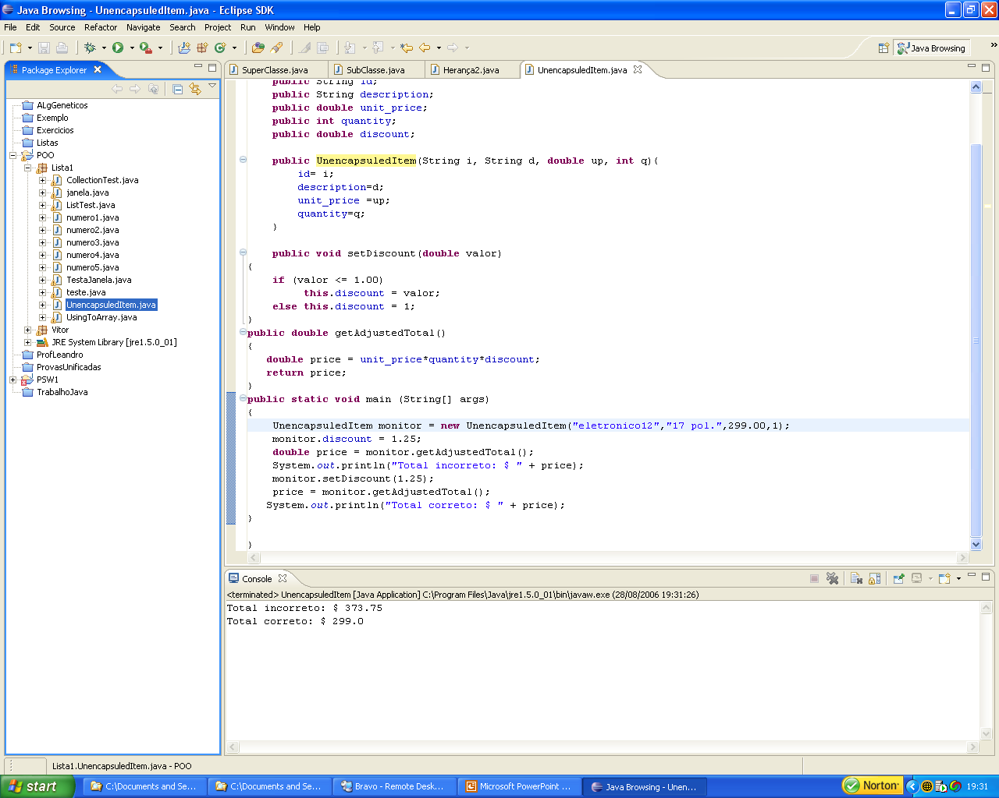
Ocultação da Implementação
Os TAD´s são ferramentas de encapsulamento valiosas pois elas permitem
que se definam novos tipos da linguagem que são seguros de usar.

Slide 27
Ocultação da Implementação
2. Proteger os usuários dos tipos.
A ocultação da implementação leva a um projeto mais flexível, pois ela impede
que os usuários de seus objetos se tornem fortemente acoplados à implementação
subjacente dos objetos.
Código fracamente acoplado: independente da implementação de outros compo-
nentes. Incentiva a criação de objetos independentes e reutilizáveis.
Código fortemente acoplado: fortemente vinculado à implementação de outros
componentes. Anula o encapsulamento, eliminando a liberdade de alterar a imple-
mentação sem uma conseqüente cascata de alterações por todos os usuários do
objeto.
Baixo acoplamento

Slide 28
Ocultação da Implementação
Obtendo Ocultação de Implementação e Código fracamente acoplado
  Acesso ao TAD através de uma interface baseada em métodos;
  Não forneça acesso involuntário a estruturas de dados internas;
    atributos privados !
    utilize métodos de acesso !
  Nunca faça suposições sobre os outros tipos que você usa;
  Não programa acidentalmente em suposições e dependências.

Slide 29
Divisão da Responsabilidade
Segunda característica do Encapsulamento: Divisão de Responsabilidade
Cada objeto deve desempenhar e executar bem uma função.
Objeto coeso: forte vínculo conceitual entre si.

Slide 30
Divisão da Responsabilidade
public class Item {
private double precoUnit;
private double precoAjustado;
private double desconto;
private int quantidade;
private String descricao;
private String id;
public Item(String i, String d, int q, double p)
{ this.id = i;
this.descricao = d;
if (q >= 0)
this.quantidade = q;
else
this.quantidade = 0;
this.precoUnit = p;
}
public double getPrecoUnit()
  { return precoUnit; }
public void setDesconto (double d)
{ if (d <= 1.00)
  this.desconto = d;
}
public double getDesconto()
{ return desconto; }
public int getQuantidade()
{ return quantidade; }
public void setQuantidade(int q)
{ this.quantidade = q; }
public String setId()
  { return id; }
public getDescricao()
  { return descricao; }
public double getPrecoAjustado()
  { return precoAjustado; }
public void setPrecoAjustado (double p)
  { precoAjustado = p; }
} // fim classe Item

Slide 31
Divisão da Responsabilidade
Observe agora a utilização da classe Item:
public class CriaBadItem {
public static void main (String [] args) {
// cria os itens
BadItem leite = new BadItem(“dairy-001”, “Gallon Milk”, 2, 2.50);
// aplica cupons de desconto
leite.setDesconto(0.15);
// obtém preços ajustados
double precoLeite = leite.getQuantidade() * leite.getPrecoUnit();
double descontoLeite = leite.getDesconto() * precoLeite ;
leite.setPrecoAjustado(precoLeite – descontoLeite );
System.out.println(“O preço do leite é $ ” + leite.getPrecoAjustado() );
}
} // fim classe CriaBadItem

Slide 32
Divisão da Responsabilidade
  Cuidado com o caso do Gerente ineficiente e seu programador !!
  Quando você tem objetos que não dividem corretamente suas responsabilidades acaba com um código procedural e centrado em dados.
  Quando você envia uma mensagem a um objeto e confia que ele faça o seu
  trabalho, está trabalhando no conceito do verdadeiro desenvolvimento OO.
  A responsabilidade coloca o conhecimento de certos detalhes exatamente onde
  eles pertencem. É importante que os objetos tenham apenas uma ou um pequeno número de responsabilidades, caso contrário sua implementação se tornará confusa e difícil de se manter.
  Quando um objeto se torna grande demais, ele quase se torna um programa
  completo e cai nas armadilhas procedurais.

Slide 33
Divisão da Responsabilidade
  Abstração
  Encapsulamento Ocultação de Implementação
  Responsabilidade
  Retire a Abstração e você terá um código que não é re-utilizável.
  Retire a Ocultação de Implementação e você ficará com um código fortemente
  acoplado e frágil.
  Retire a Responsabilidade e você ficará com um código centrado nos dados,
  procedural, fortemente acoplado e descentralizado.
Baixo acoplamento
Orientação a Objeto
Alta coesão

Slide 34
Dicas e Armadilhas do Encapsulamento
Com relação à Abstração
É impossível criar uma classe que satisfaça todos os usuários e cada situação.
Não tente resolver todos os problemas, resolva o seu problema imediato,
somente depois você deve procurar meios de abstrair o que fez.
A verdadeira abstração só vem com o tempo e a experiência.
Com relação à Implementação
Apenas os métodos que você pretende que os outros usem devem estar na
interface pública.
Sempre ocultar variáveis internas, elas devem estar acessíveis somente para
a própria classe.

Slide 35

Exercícios
Em uma empresa, cada funcionário possui seu número de cpf juntamente com seu nome e endereço. O cálculo do salário é feito baseado no salário base dele diminuindo-se os descontos (27% do salário bruto e 10,00 reias do sindicato). Se for computado alguma comissão, esta é acrescida ao salário base. E se for mês do aniversário dele, o salário também é acrescido de um bônus de 5% sobre o salário base.
Defina um aplicativo que cria um array de 3 funcionários e imprime a folha de pagamento do mês de janeiro de 2008. No caso de aniversariantes, uma observação deve ser inserida no final da lista : Aniversariante <nome> da data <dd/mm/aaaa>.
O salário base deles é R$ 2.500,00, R$ 2.100,00 e R$ 5.600,00, sendo que o primeiro recebeu uma comissão de R$ 1.000,00 nesse mês, e o último faz aniversário.
Pense nas classes que devem ser criadas e como você as construiria considerando sempre um bom encapsulamento.
Obs.: Não esqueça de verificar datas válidas.

